Slide 1
Forslag til budsjett 2023 og økonomiplan 2023 - 2026

Slide 2
Kva uforutsette overraskingar har skjedd dei tre siste åra?
2020:
11. mars: WHO erklærte covid-19 for ein pandemi.
12. mars: Regjeringa presenterte dei mest inngripande tiltaka Noreg har innført i fredstid. M.a. blei alle barnehagar og skular stengt og fritidsarrangementer forbudt.
2021:
6. januar: Den amerikanske kongressen blei storma av demonstrantar samstundes som kongressen skulle godkjenna resultatet av presidentvalet 2020. Fem personar døde.
2022:
24. februar: Russland invaderte Ukraina / Krig i Europa
Prisstigninga skaut fart og rentene blei satt kraftig opp i dei fleste land.
2023:????

Slide 4
Høgare prisvekst betyr auka utgifter for kommunen
Høg generell prisvekst på alle innkjøp (mat, forbruksmateriell, tenestekjøp m.m.)
Straum og energiprisar har auka ekstraordinært.
Lønnstillegga blir høgare neste år enn «normalt».
Betyr også at pensjonskostnader aukar.

Slide 5
Gjeldsutvikling og pensjonsforpliktingar

Slide 6
Nokre positive utviklingstrekk
Produksjonsavgift på vindkraft er foreslått med 1 øre pr kwh frå 1/7-22 og 2 øre frå 1/1-23 (Skal overførast til vindkraftkommunane året etter)
kr 2,15 mill. i 2023 budsjettet
kr 8,6 mill frå og med 2024 budsjettet
Naturressursskatt frå 1/1-23 der 1,1 øre skal gå til vindkraftkommunane er foreslått som ein del av skatteutgjevningssystemet
Kr 1,5 mill frå og med 2024 budsjettet (netto)
Produksjonsavgift Havbruk ligg uendra inne i 2023 budsjettet men er auka med 1 mill. frå 2024 budsjettet og utover. Anslaget på inntekter frå auksjonar anna kvart år er redusert med kr 2,5 mill. i økonomiplanperioden. Naturressursskatt + kr 1 mill.
Det ligg inne auke i eigedomsskatten som følgje av ny næringsverksemd utover i perioden. (Frå 2025)

Slide 7
Folketalsutviklinga og småkommunetilskot
Fitjar har pr i dag 3182 innbyggjarar og er ein småkommune. *Småkommune = Ca kr 7,25 mill. ekstra i årlege overføringar.
Dersom me overstig 3200 innbyggjarar er me ikkje lenger ein småkommune og mister kr 7,25 mill. pr år. (Berekninga skjer ved årsskiftet og kr 4,1 mill. forsvinn umiddelbart)
I Budsjettet 2023, som er gjort opp med eit minimalt netto driftsresultat på kr 24 000,- har me lagt til grunn at innbyggjartalet ved årsskiftet er under 3200.
Dersom me vert minst 18 fleire dei neste to månadene manglar me vel kr 4 mill for 2023 og mister ytterlegare kr 3,1 mill frå 2024

Slide 8
Den økonomiske situasjonen
Ingen auke i inntekter frå 2022 til 2023
Underskot i 2022 (Vel kr 10 mill)
Auka kostnader i 2023
- Alt dette tilseier at det må gjerast tiltak for å få 2023 budsjettet i balanse.

Slide 9
Prøvd å unngå omstridte tiltak, tiltak som gir dårlegare tenester og omkampar
Følgjande tiltak er drøfta, men ikkje føreslått:
Skulenedleggingar
Auke i eigedomsskatten
Avvikling av institusjonskjøkken ved sjukeheimen

Slide 10
Noko av det som er føreslått og som kan skapa motstand:
Me reduserer 5,5 årsverk i heimetenestene og brukarar med omfattande hjelpebehov som i dag bur på Havnahuset får den hjelpa på sjukeheimen frå 01.04.23.
Me reduserer 0,85 årsverk på dagtilbodet for demente, og reduserer opningstider frå fem til to dagar frå 01.04.23.
Me flyttar 7. klasse ved Øvrebygda skule (8) og Selevik skule (7) til Rimbareid skule frå 01.08.23
Selevik skule vert ein todelt skule frå 01.08.2023. Premissane for dette er at 7. klasse er overflytta til Rimbareid skule.
Auke i kommunale avgifter ut over prisstigning (25% på vatn og avlaup)

Slide 11
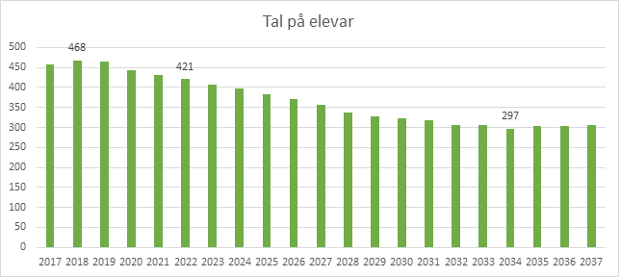
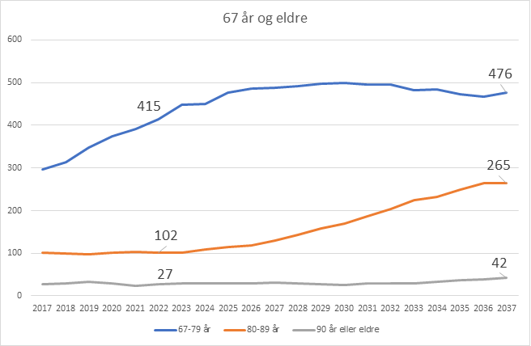
Demografi – ei drivkraft for endring
Elevtal
Eldre

Slide 12
Robek

Slide 13
Presentasjon budsjett 2023
Kommunedirektør Gjermund Hagesæter
Økonomisjef Trond Salmo
Helse og omsorgssjef Anne Økland
Oppvekst og kultursjef John Karsten Raunholm
Ass kommunedirektør Svein Dale Soleng
Økonomisjef Trond Salmo / teknisk
Kommunedirektør Gjermund Hagesæter / avslutning

Slide 14
Oppsummering / Avslutning

Slide 15
Robek

Slide 16
Avslutning
Krevjande budsjett året før eit valår
Har stor forståing for at dette er vanskeleg
Netto driftsresultat kr 24 000,-
Fitjar kommune er som ein privathusholdning – me kan ikkje i det lange løp bruka meir enn me har i inntekter

Slide 17
Kommunedirektøren si rolle i det vidare budsjettarbeid
Vil svare opp spørsmål og klare opp dersom noko er uklart
Vil i utgangspunktet ikkje blande meg inn i den politiske debatt.
Kommuneloven § 13-1, 4. ledd : «Hvis kommunedirektøren blir oppmerksom på faktiske eller rettslige forhold som har sentral betydning for iverksettingen av vedtaket, skal han eller hun gjøre det folkevalgte organet oppmerksom på dette på en egnet måte.»
Det foreslåtte budsjett har ingen reserve og kommunedirektøren rår frå at budsjettet vert svekka ytterlegare med nye utgifter som for eksempel vert dekka inn av usikre inntekter.

Slide 18
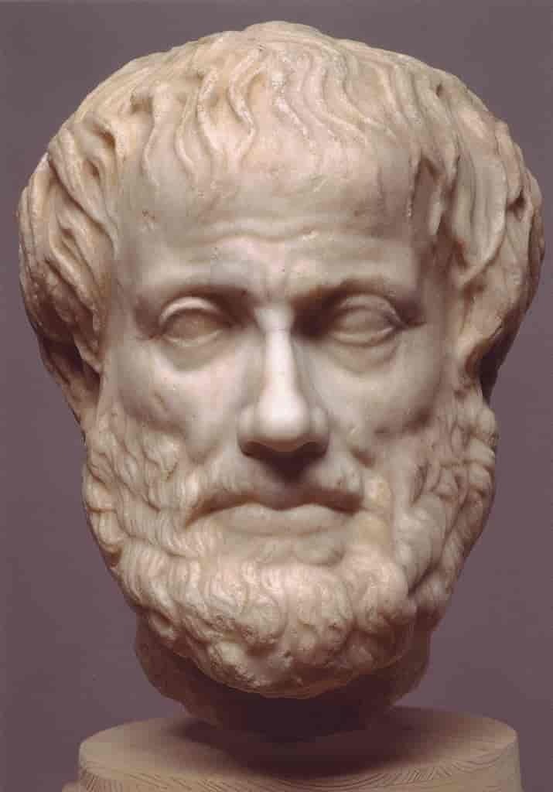
«Det er sannsynleg at noko usannsynleg vil skje»
ARISTOTELES
UTTALE aristˈoteles
FØDT 384 fvt.
DØD 322 fvt.

